Slide 1
Приведите примеры типичных заданий и задач по данной линии, представленных в ОГЭ и ЕГЭ с разбором решения.

Slide 2
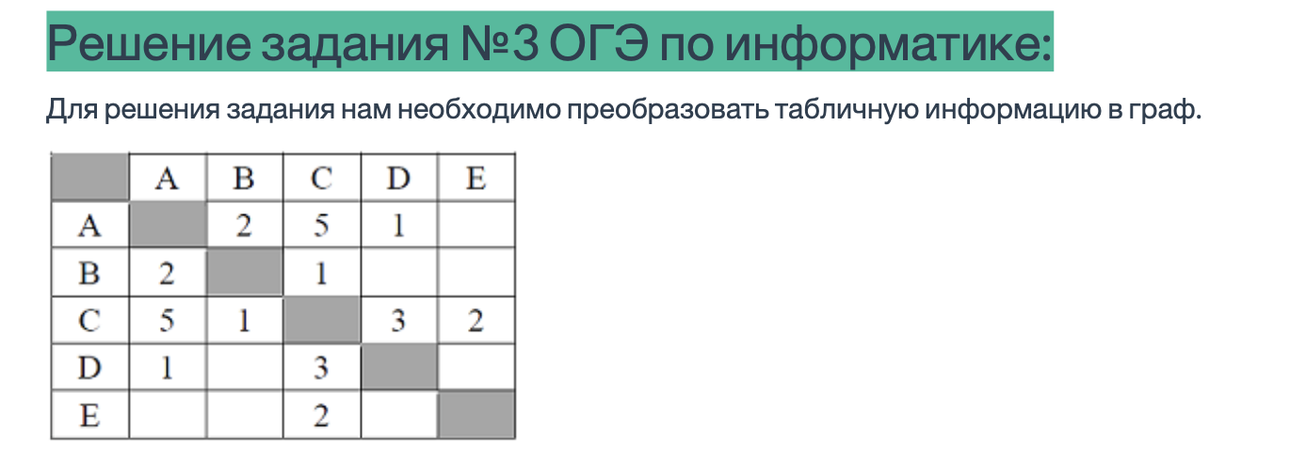
ОГЭ

Slide 3
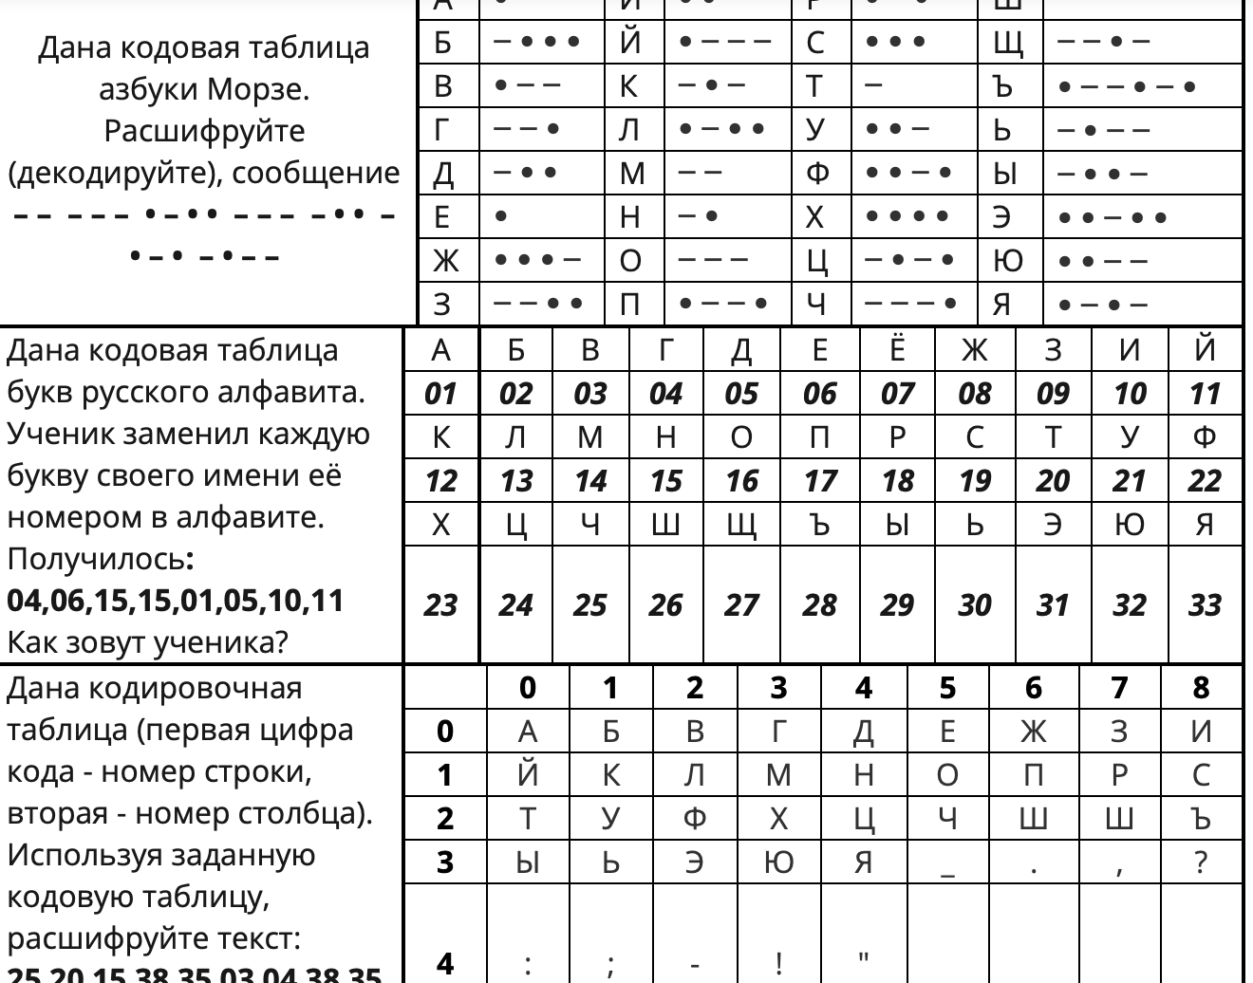
ОГЭ

Slide 4
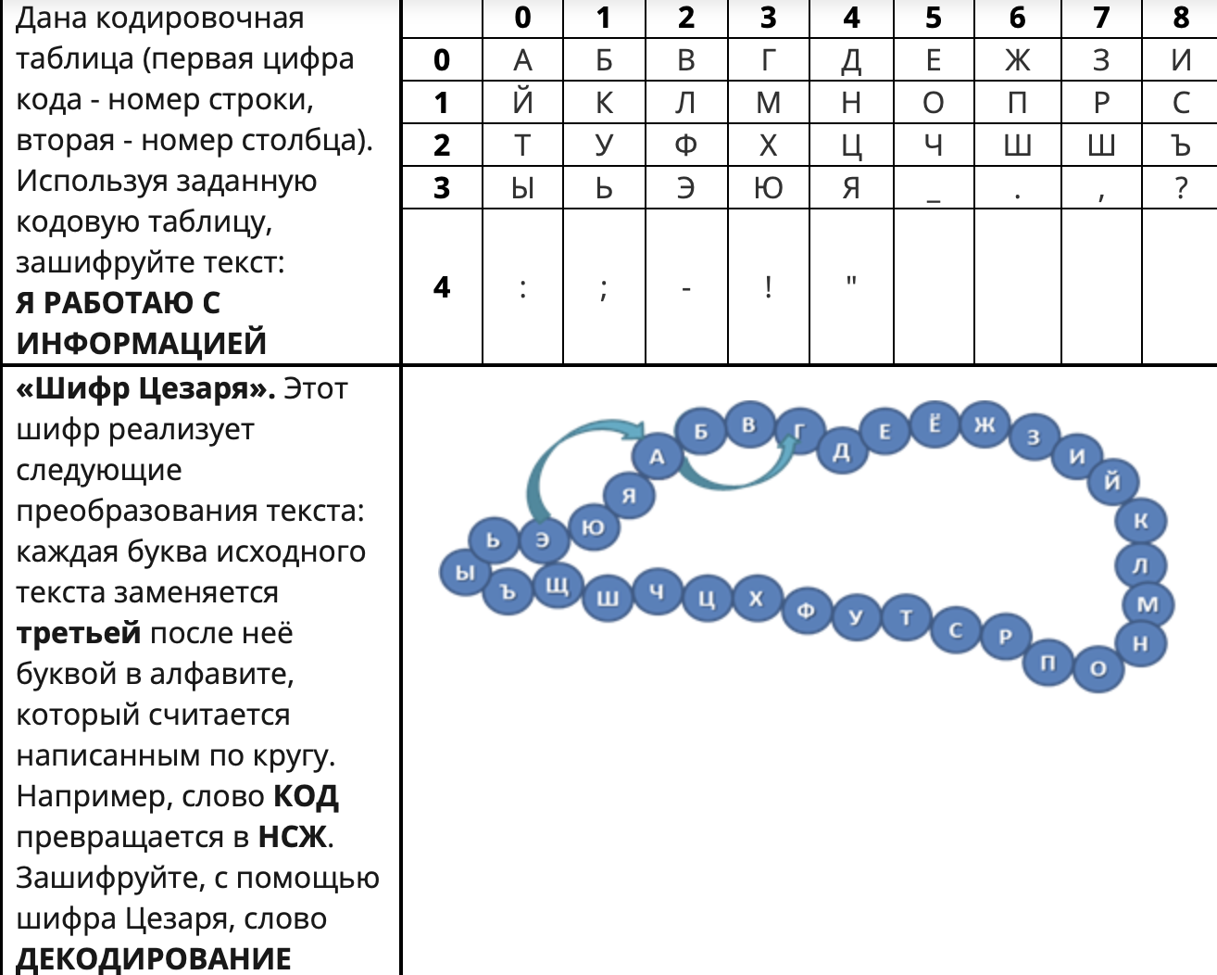
ОГЭ

Slide 5
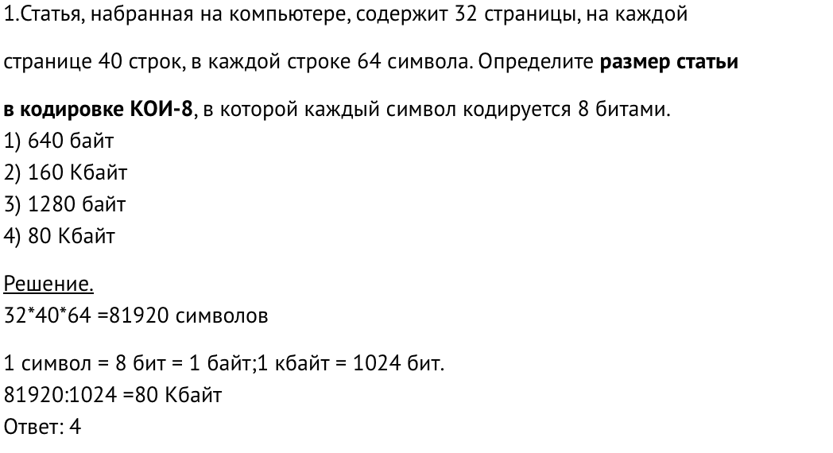
ОГЭ

Slide 6
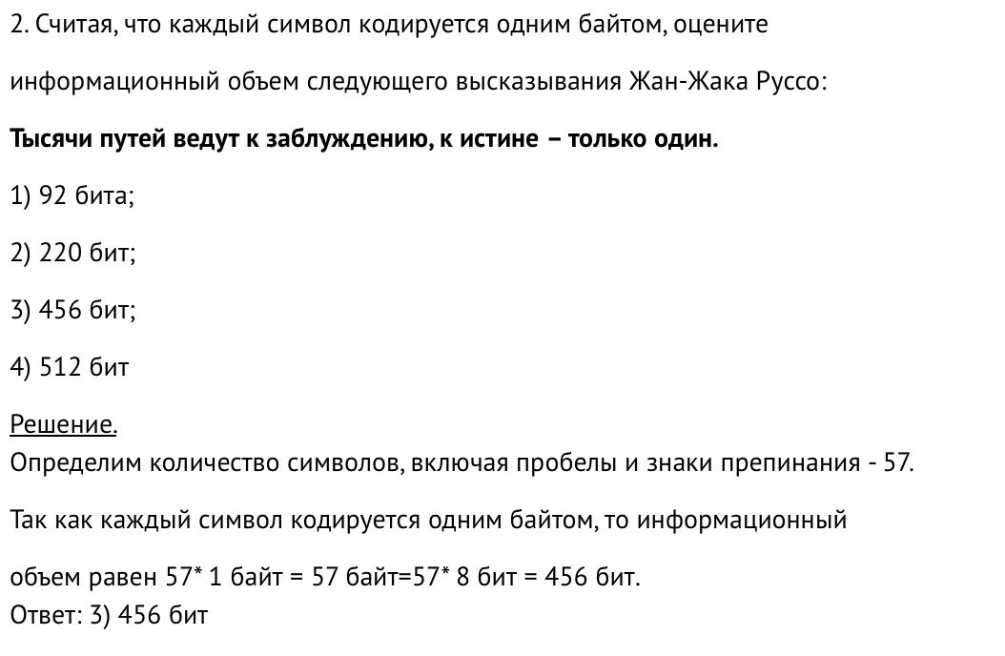
ОГЭ

